Slide 1

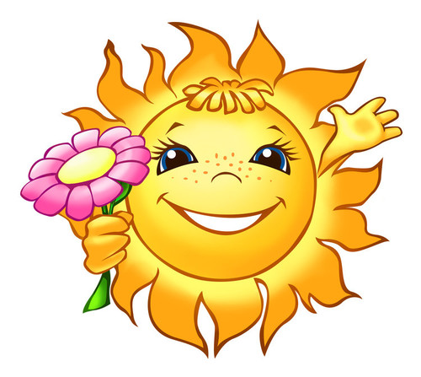
Муниципальное автономное дошкольное образовательное учреждение детский сад №11 «Пересвет»
ЛЕТНЯЯ ОЗДОРОВИТЕЛЬНАЯ РАБОТА
2022 год
Средняя старшая группа «Солнышки»
Подготовили: воспитатели
Ядрова В.А.
Натолока О.В.

Slide 2
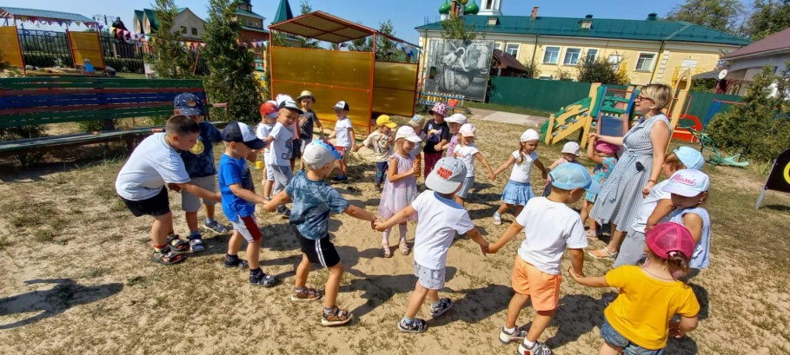
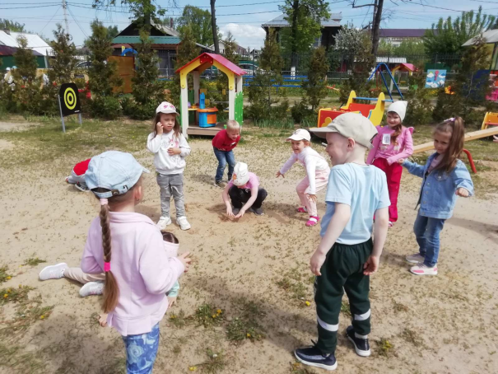
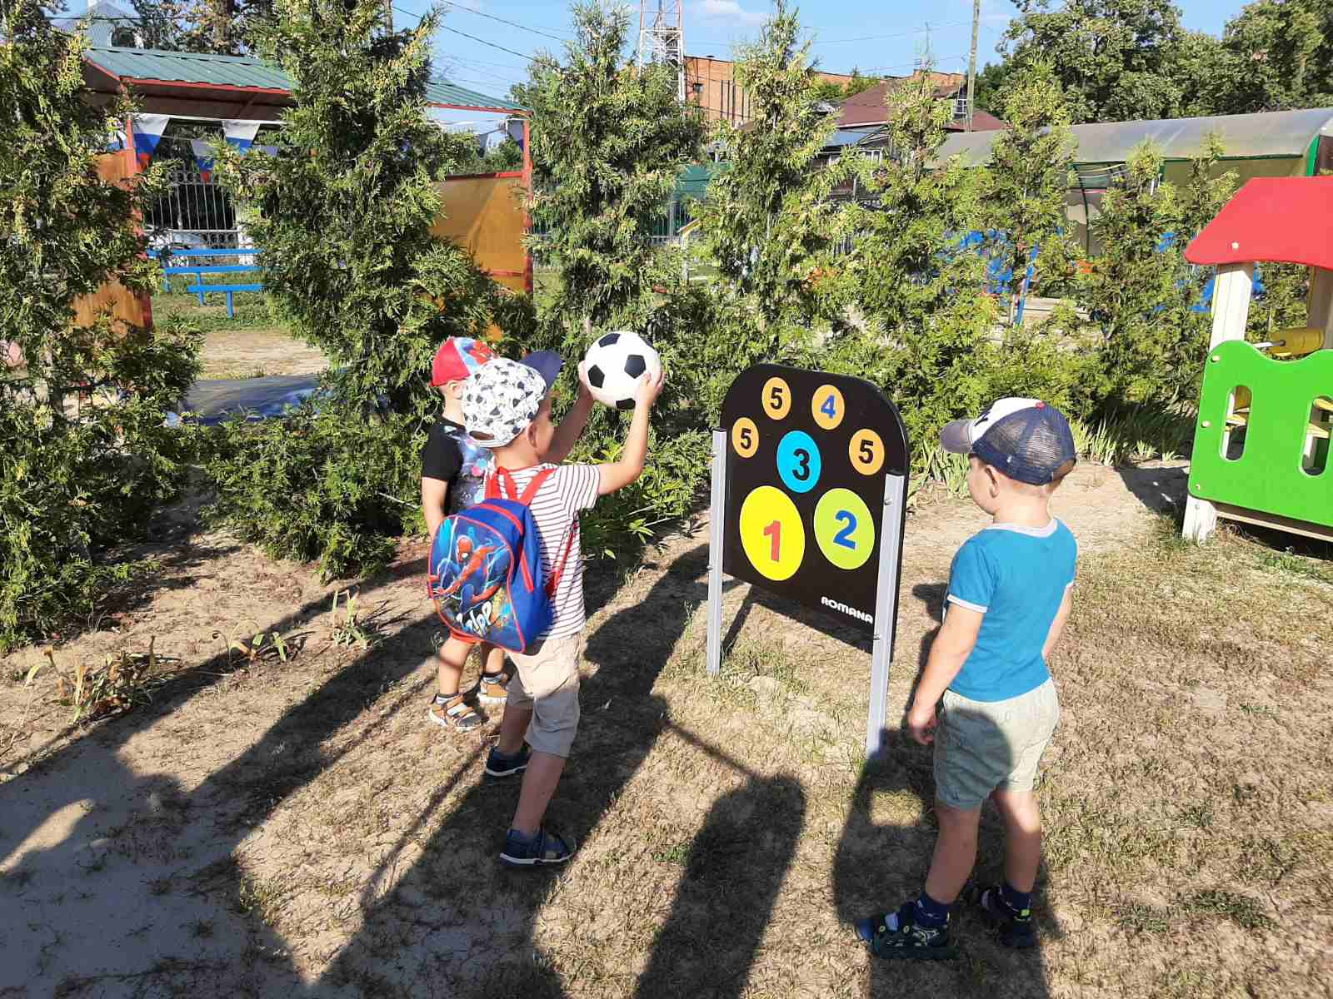
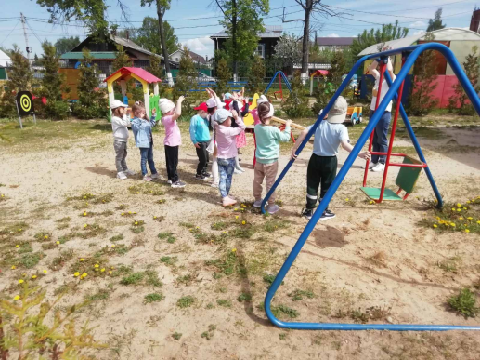
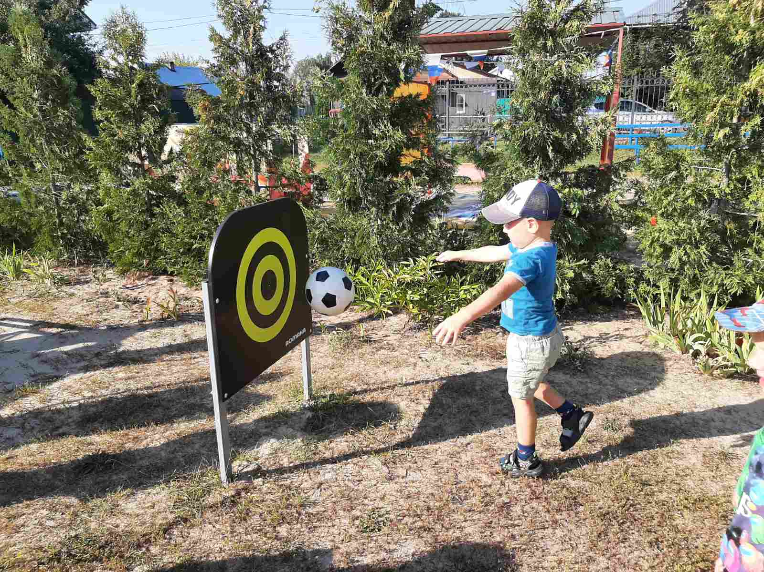
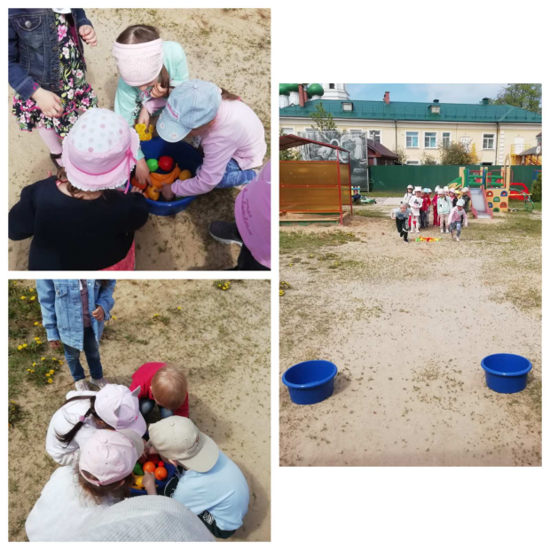
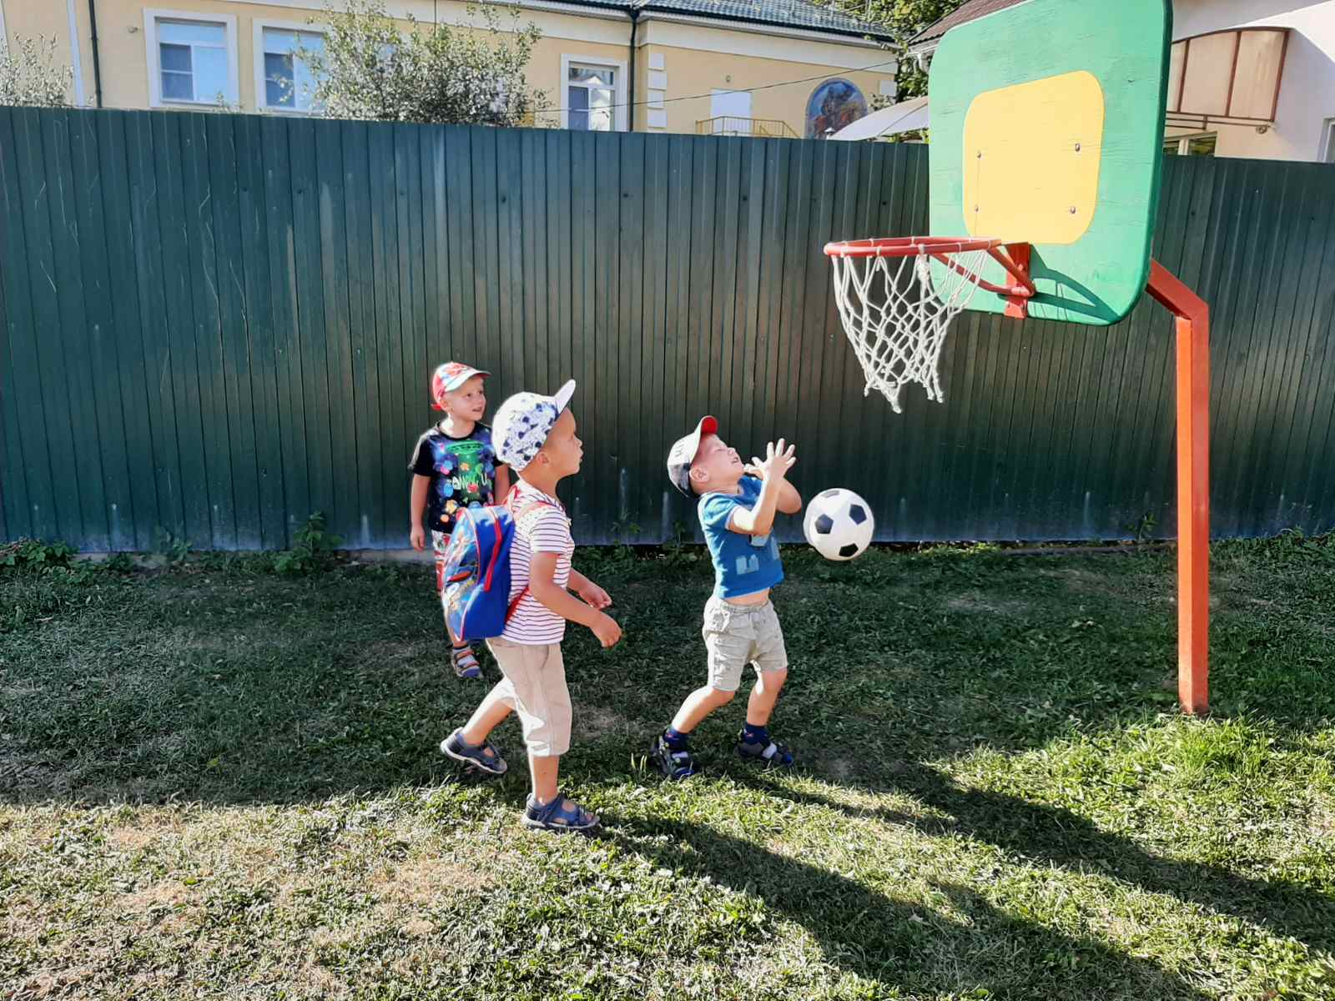
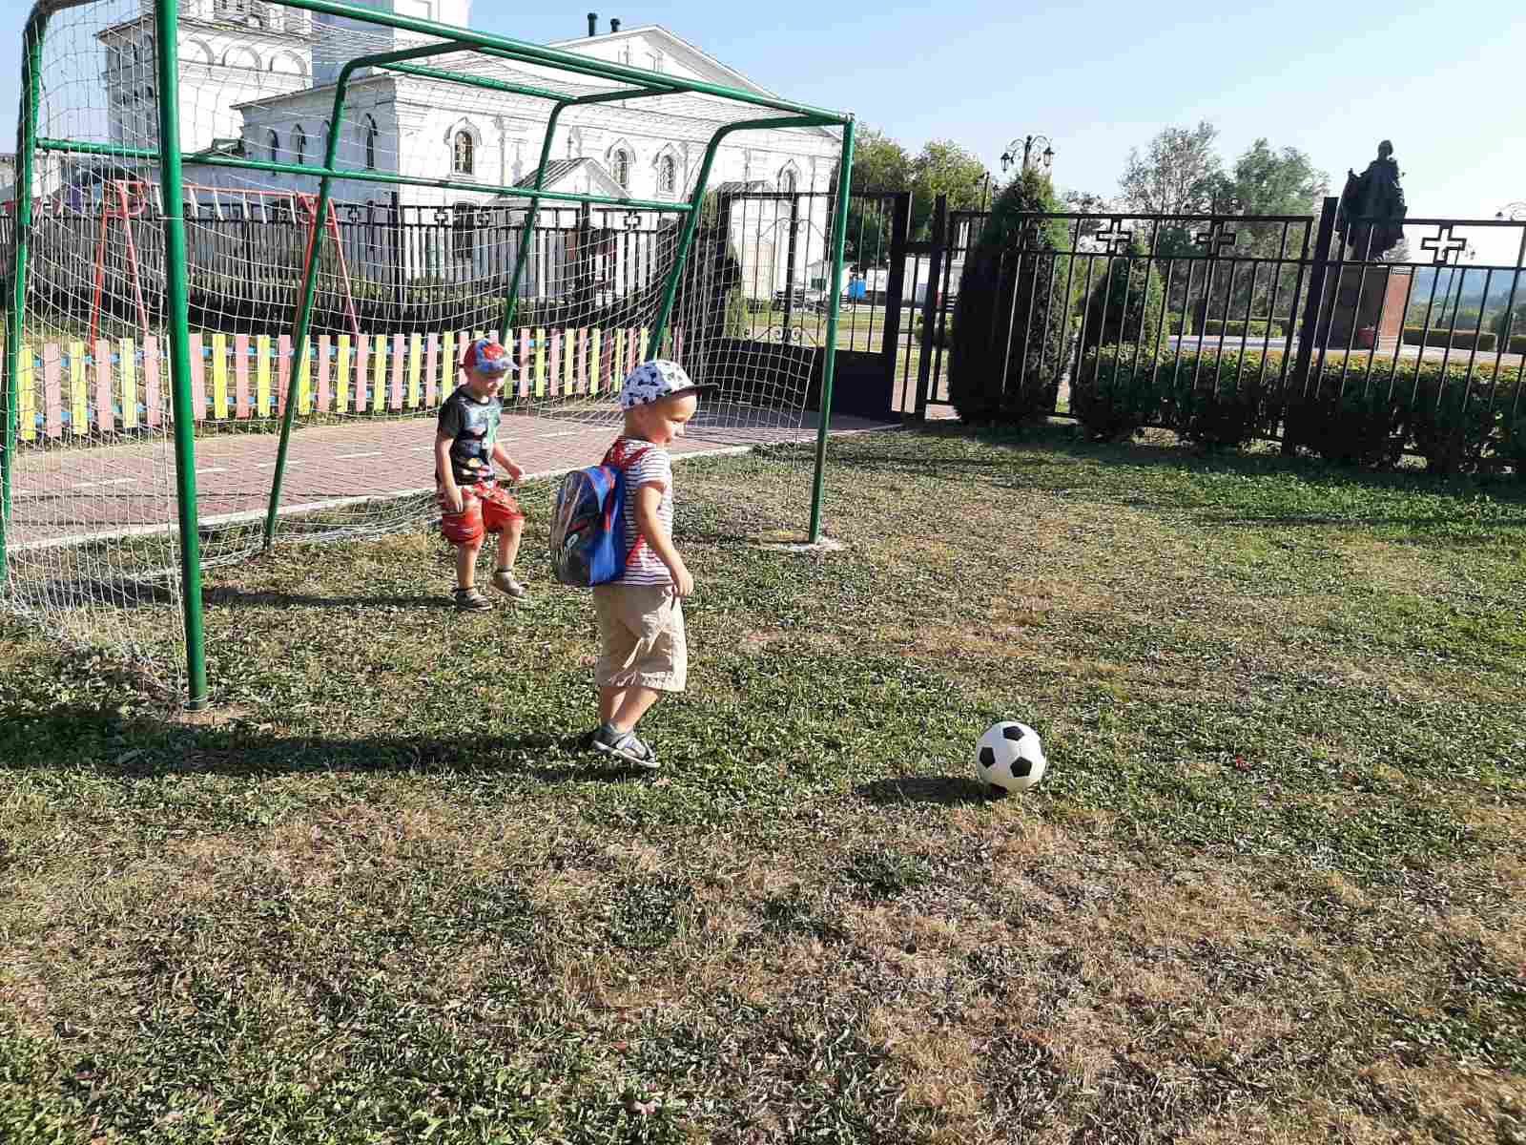
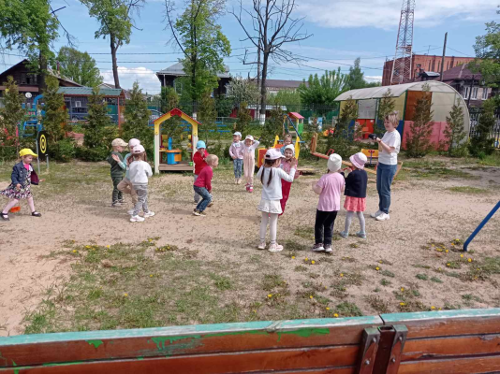
ФИЗИЧЕСКОЕ РАЗВИТИЕ
Русские-народные игры
«Весёлые старты»
Подвижные игры

Slide 3
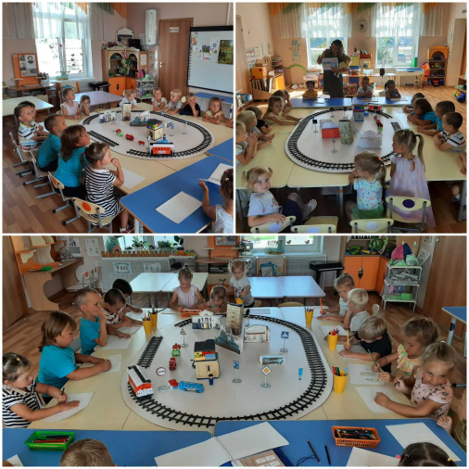
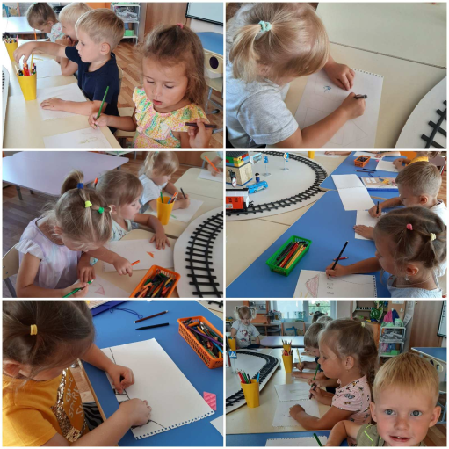
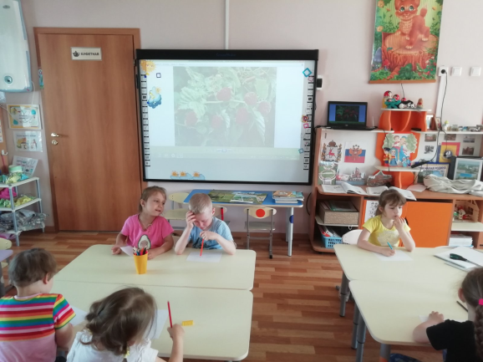
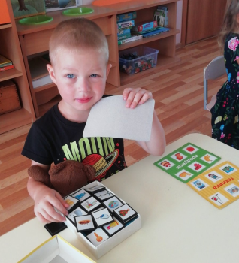
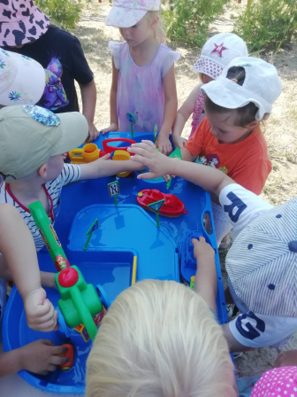
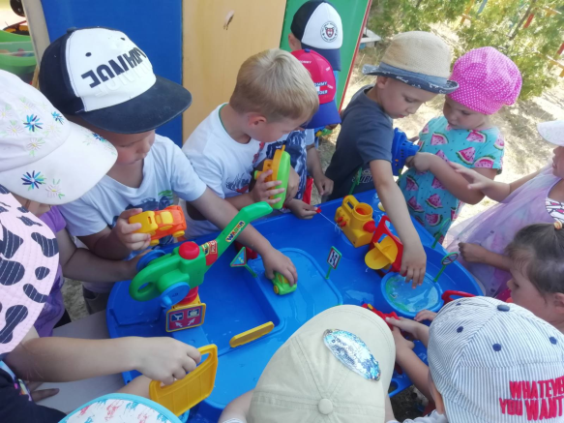
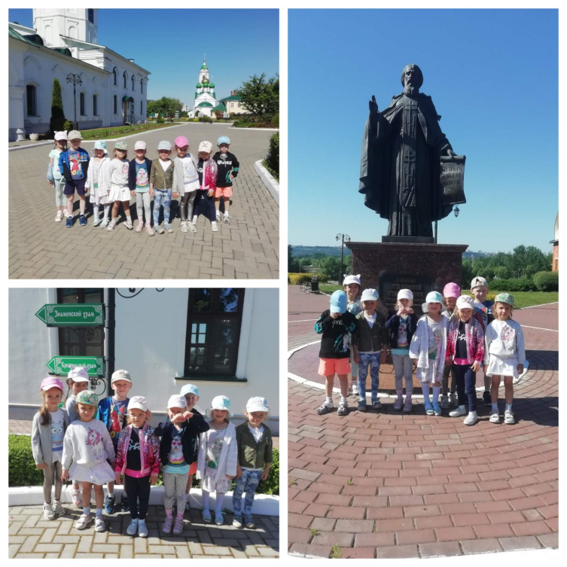
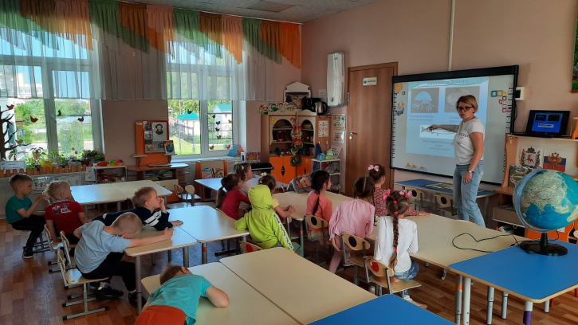
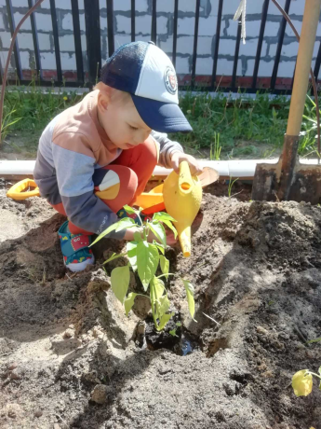
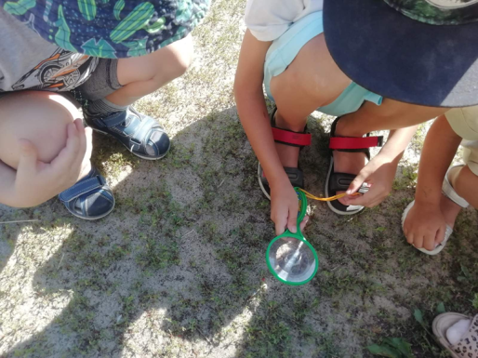
ПОЗНОВАТЕЛЬНОЕ РАЗВИТИЕ
Индивидуальна работа
«День лекарственных растений»
«День города Бор»
«День морей и океанов»
Экскурсия по Сергиевской слободе
Познавательное развитие
на прогулке

Slide 4
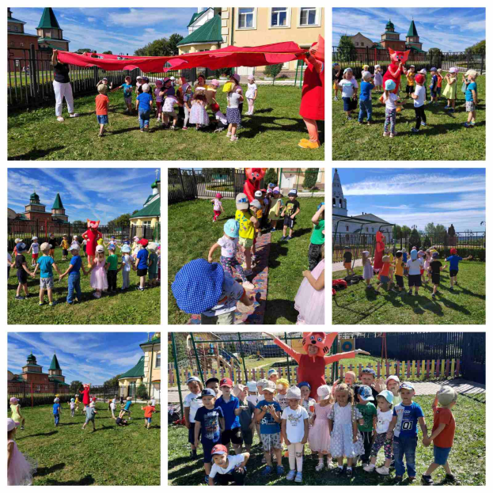
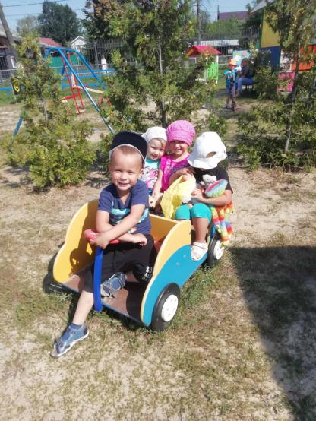
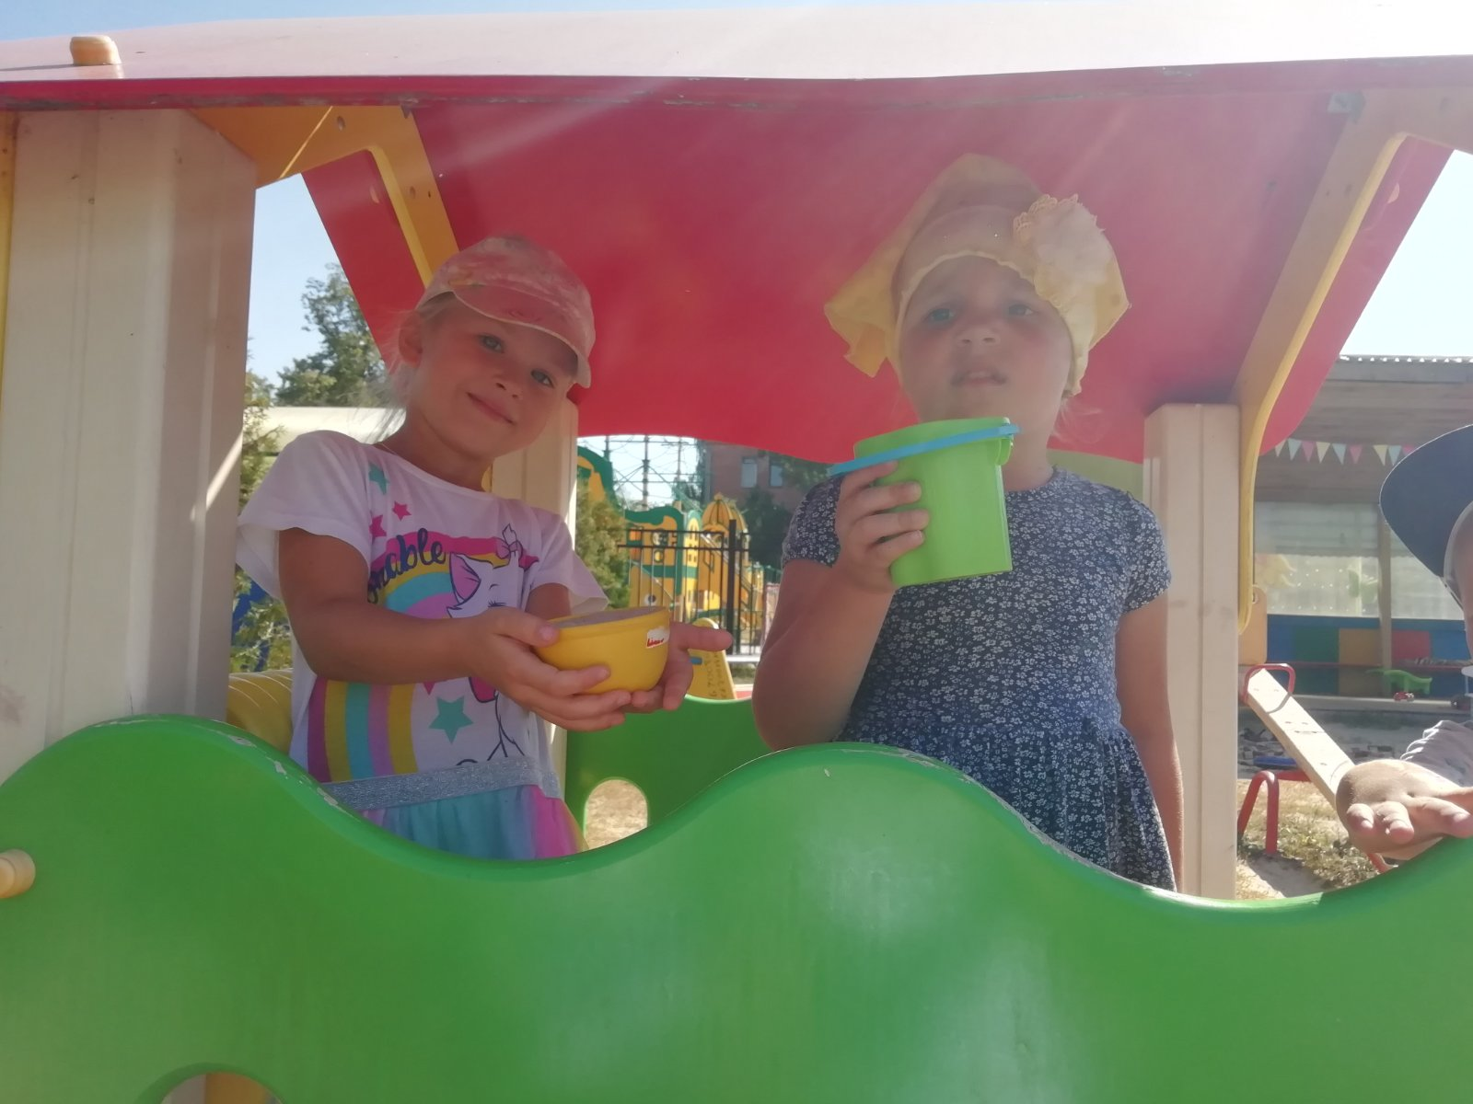
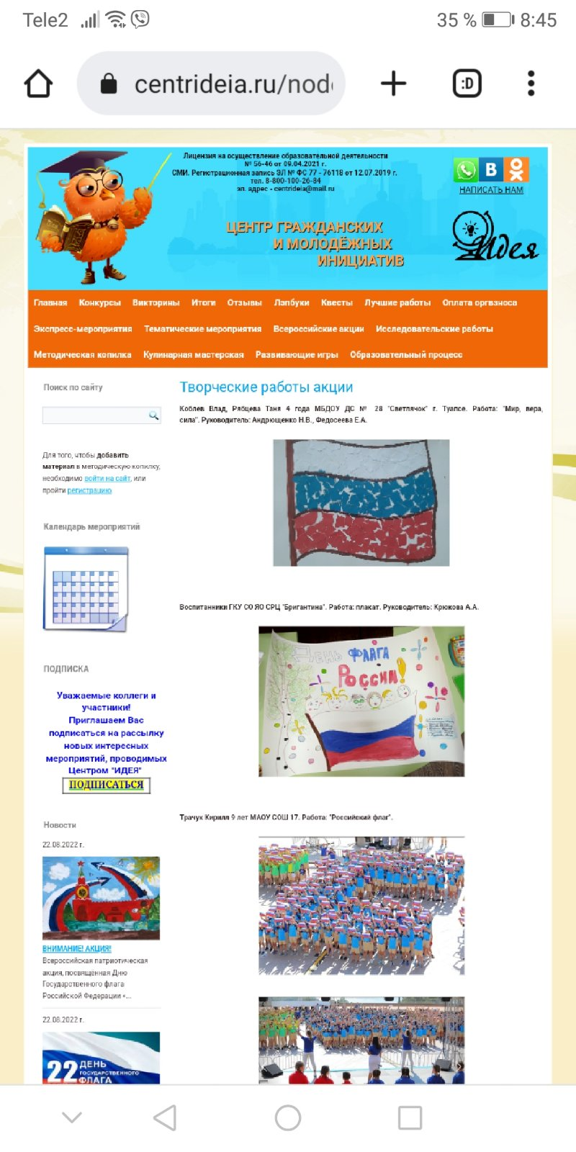
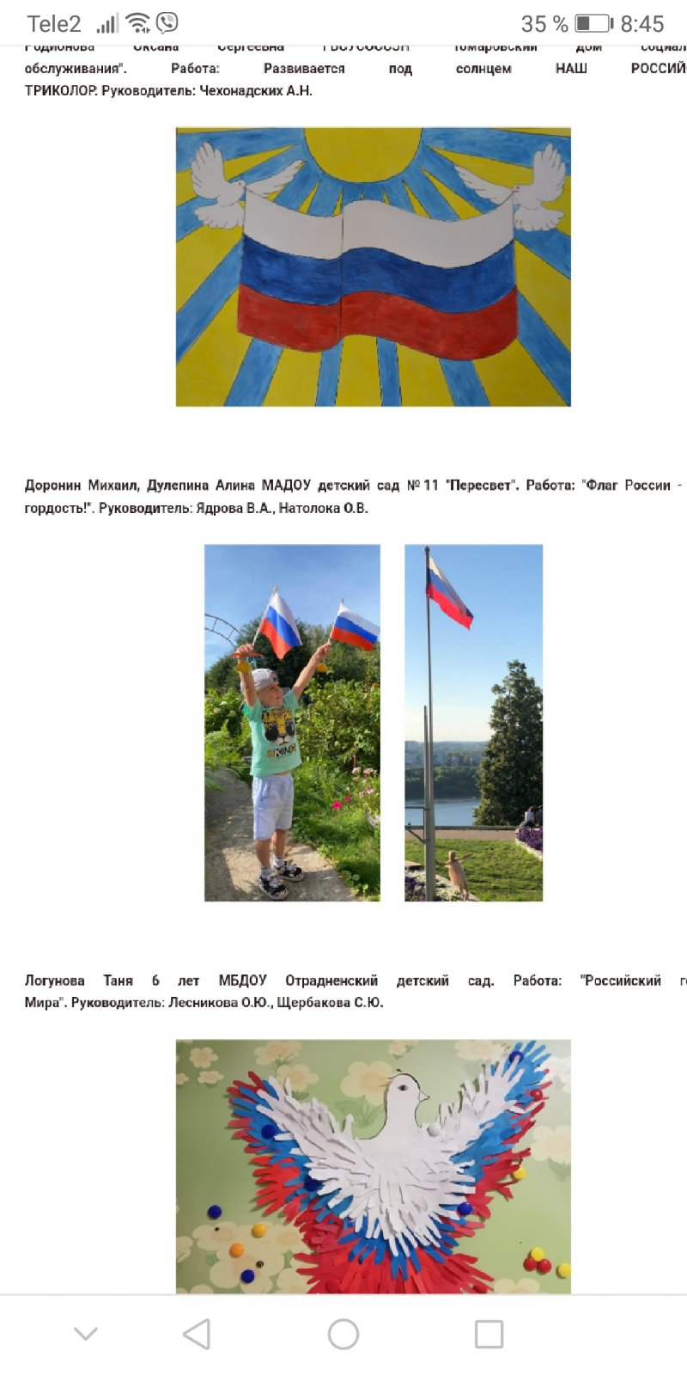
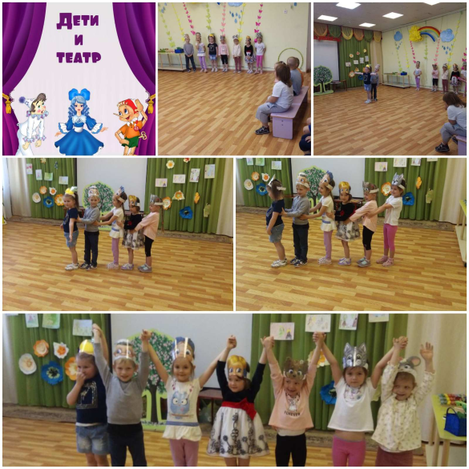
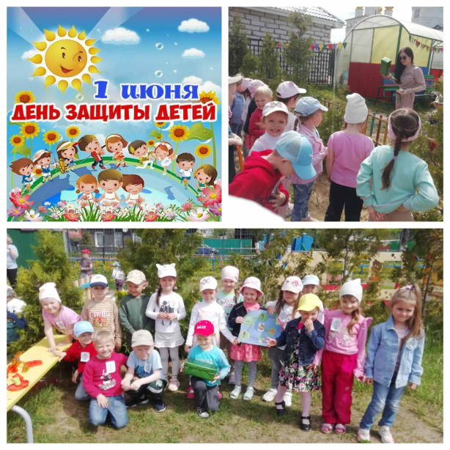
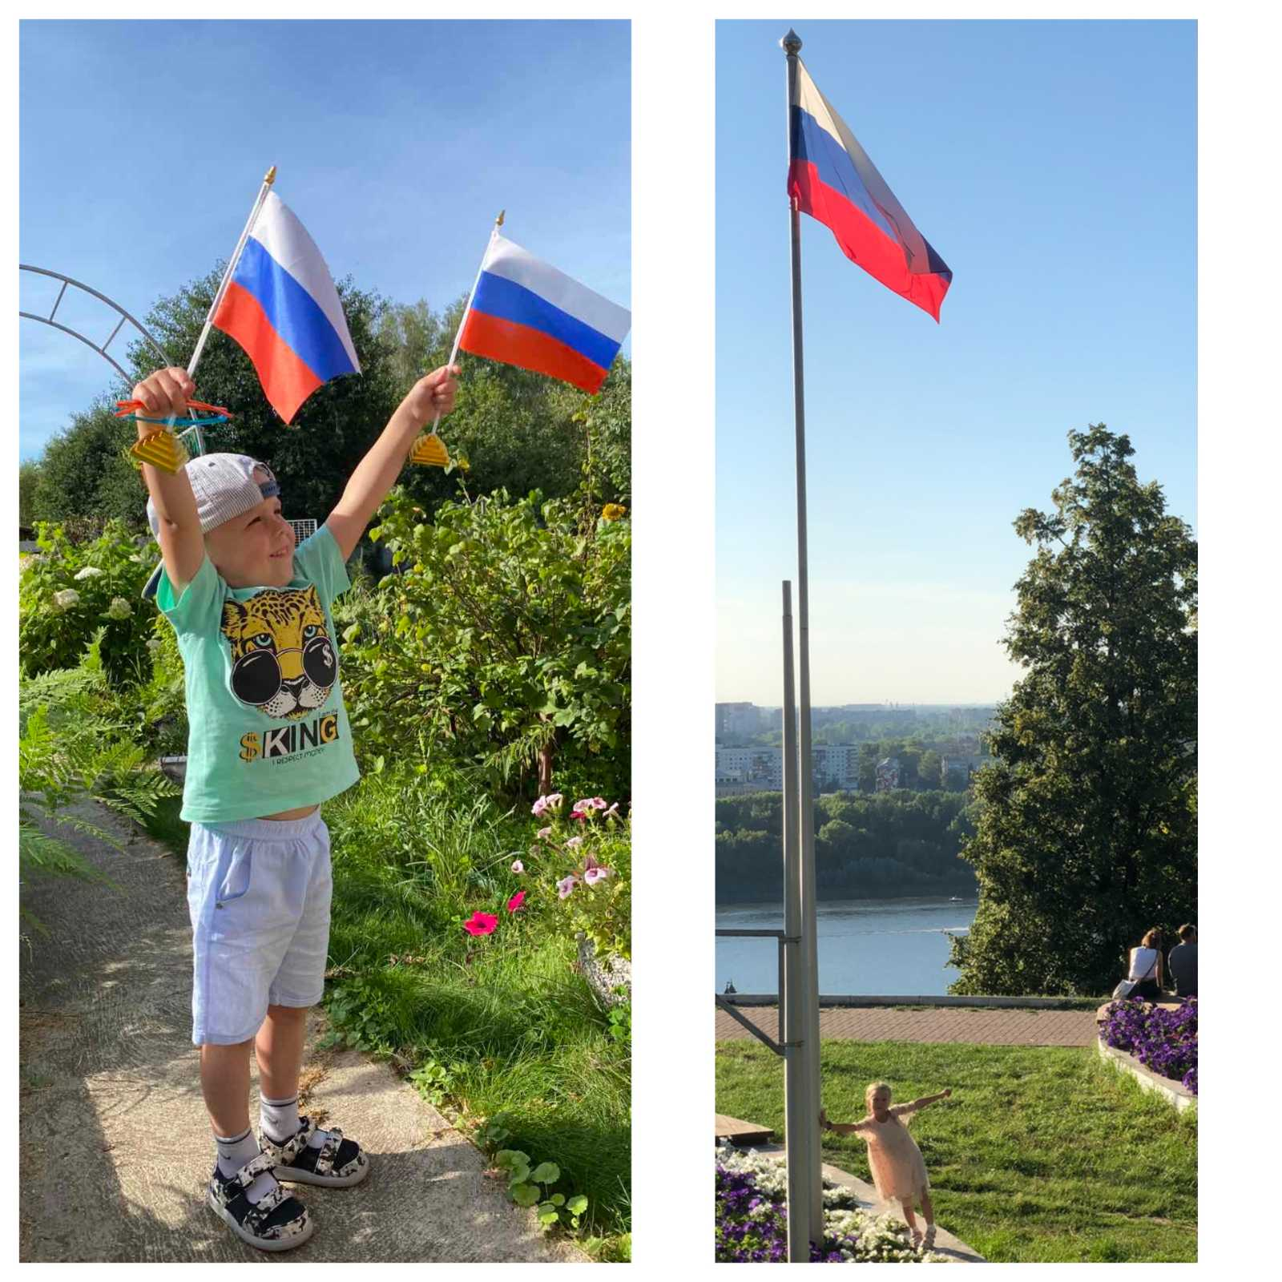
СОЦИАЛЬНО-КОММУНИКАТИВНОЕ РАЗВИТИЕ
«День именинника»
Сюжетно-ролевые игры
Всероссийская патриотическая акция
«Трёх цветов Российский флаг…»
Инсценировка сказки «Репка»
Развлечение «Путешествие на остров Сокровищ»

Slide 5
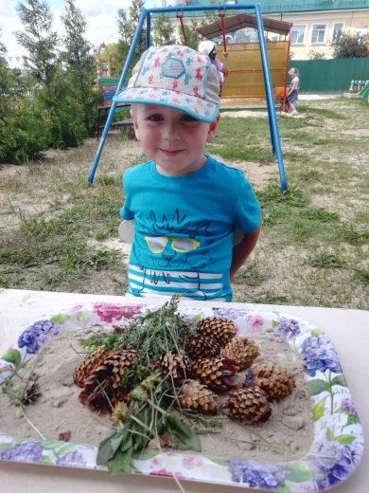
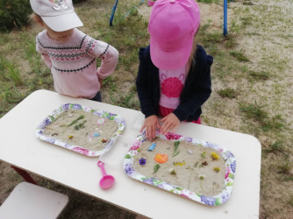
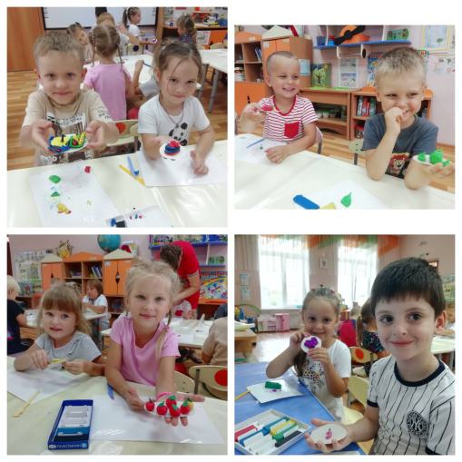
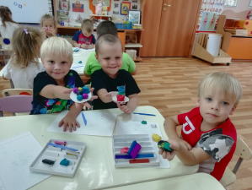
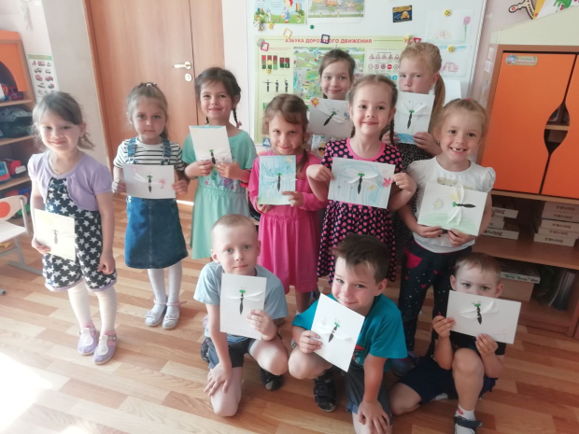
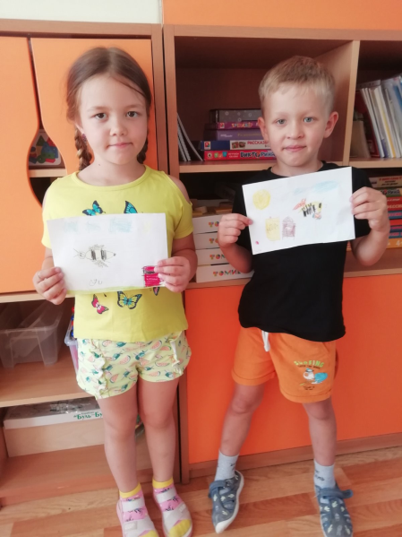
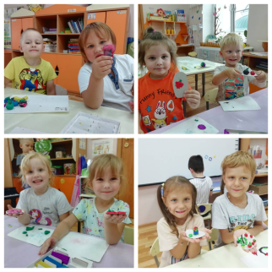
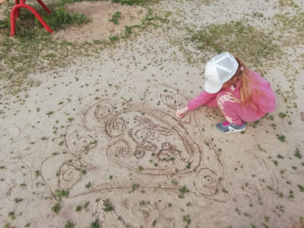
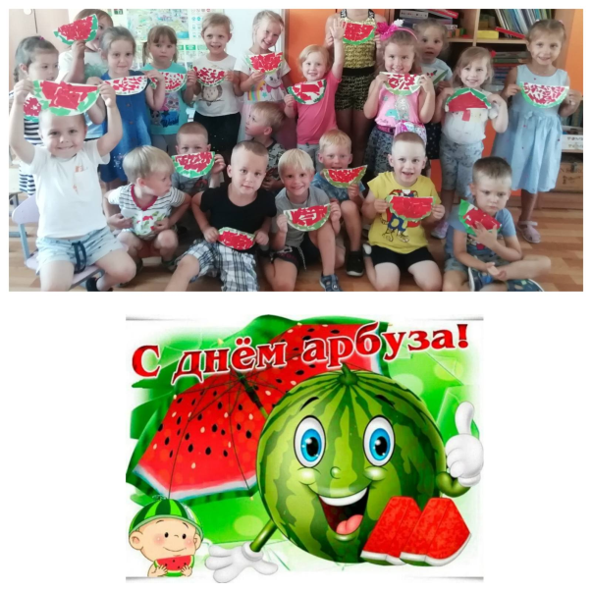
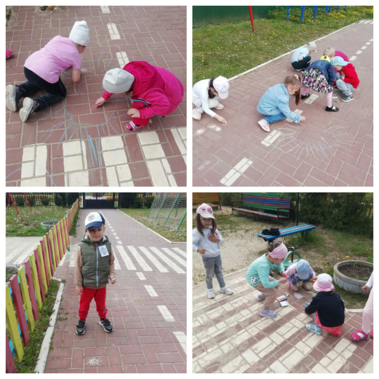
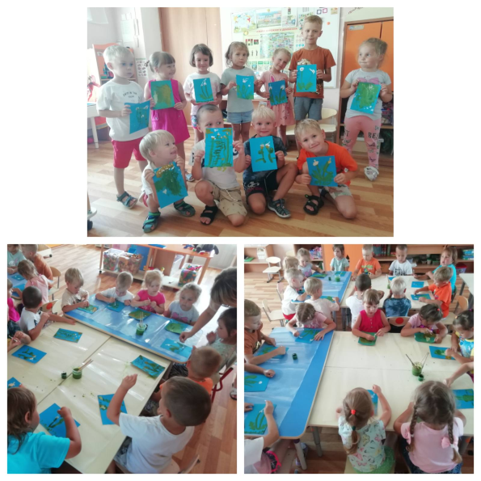
ХУДОЖЕСТВЕННО-ЭСТЕТИЧЕСКОЕ РАЗВИТИЕ
«День насекомых».
Аппликация «Стрекоза»
Конкурс «Картина на песке»
«День искусств». Натюрморт из пластилина «Фрукты»
«Медовый Спас»
«День художника». Рисование ватными палочками «Одуванчик»
Конкурс рисунков на асфальте «Солнышко»

Slide 6
